Slide 1
数据结构 ----从概念到C++实现
蓝朝旺
chaowanglan@guet.edu.cn

Slide 2
为什么要学习数据结构？

Slide 3
数据结构学习前言
《数据结构》是在计算机科学中一门重要的综合性的专业技术基础课程，也是很多高校考研专业课之一。
通过学习，要求学生能够掌握典型算法的设计思想及程序实现;能够根据实际问题选取合适的存储方案，设计出简洁、高效、实用的算法，为后续课程的学习及软件开发打下良好的基础。

Slide 4
数据结构学习的本质
主要学习如何存储数据
例子：在学校管理系统中我们如何存储教职工的信息数据？

Slide 5
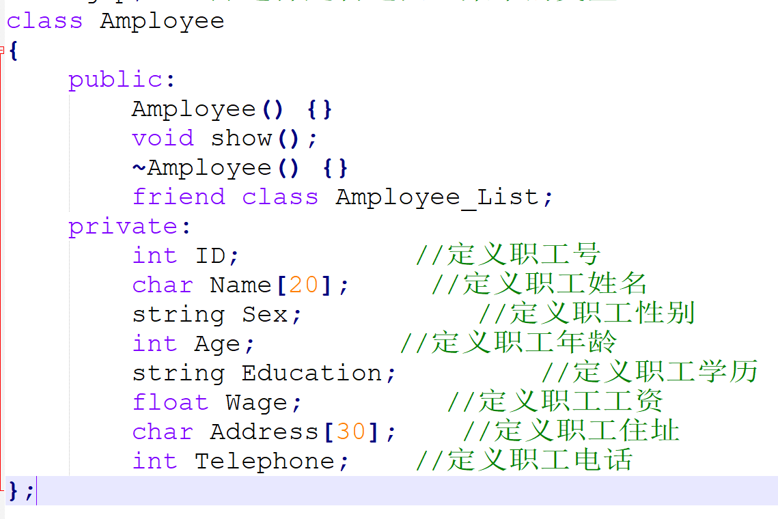
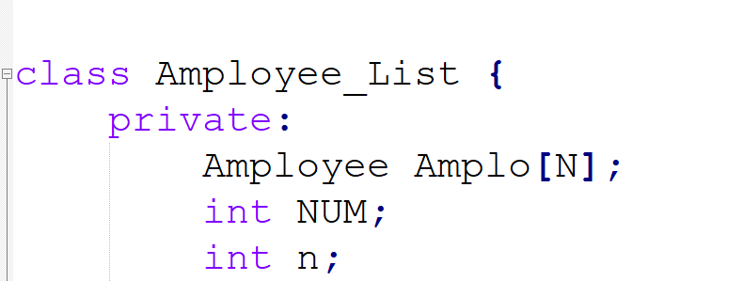
案例

Slide 6
为什么要学习数据结构？
对码农而言（提升编程能力）
学习计算机的高级课程的基础
人工智能（路径搜索，下棋，解魔方）
数据挖掘（关联规则挖掘）
编译原理（方舟编译器）
知识图谱（智能医疗诊断系统）
处理奇怪的数据

Slide 7
如何学习数据结构？
预习指针用法、函数调用。
每学习结束一章，完成课后的选择题。
学习核心以理解为主
实验课、课后作业一定要自己亲手敲代码
实验课上一定要听老师讲解

Slide 8

v
第一章 绪 论
1-1-1 程序设计的一般过程

Slide 9
讲什么？
为什么要写程序？
程序设计的关键
程序设计的一般过程

Slide 10
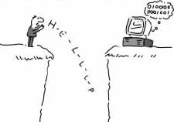
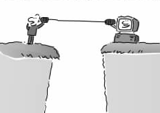
程序的作用
为什么要写程序？程序有什么用呢？
二进制的数字世界
程序
人要和计算机有效地交流，必须通过程序

Slide 11
程序设计的一般过程
利用计算机求解问题的一般过程？
人（设计方案）
计算机（执行方案）
问 题
问题分析
想 法
算法设计
算 法
程序实现
程 序
抽象模型
数据表示
程序语言
基本思路
数据处理
编程环境
计算机不能分析问题并产生问题的解决方案，必须由人来分析问题、确定解决方案、编写程序，再让计算机执行程序最终获得问题的解

Slide 12
程序设计的一般过程
例 1 哥尼斯堡七桥问题
【问题】17世纪的东普鲁士有一座哥尼斯堡城（现在叫加里宁格勒，在波罗的海南岸），城中有一座岛，普雷格尔河的两条支流环绕其旁，并将整个城市分成北区、东区、南区和岛区 4 个区域，全城共有七座桥将 4 个城区连接起来，于是，产生了一个有趣的问题：一个人是否能在一次步行中穿越全部的七座桥后回到起点，且每座桥只经过一次。
北区
东区
岛区
南区

Slide 13
程序设计的一般过程
例 1 哥尼斯堡七桥问题
【想法——抽象模型】可以用A、B、C、D表示 4 个城区，用 7 条线表示 7 座桥，将七桥问题抽象为一个图模型
C
北区
抽象
A
B
东区
岛区
D
南区
【想法——基本思路】是否存在欧拉回路的判定规则是：
（1）如果通奇数桥的地方多于两个，则不存在欧拉回路；
（2）如果没有一个地方通奇数桥，则无论从哪里出发，都能找到欧拉回路。

Slide 14
程序设计的一般过程
例 1 哥尼斯堡七桥问题
【算法——数据表示】设二维数组arc[n][n]存储七桥问题的图模型
C
A B C D
A
B
C
D
0 1 2 2
1 0 1 1
2 1 0 0
2 1 0 0
表示
A
B
D

Slide 15
程序设计的一般过程
例 1 哥尼斯堡七桥问题
【算法——抽象算法】将求解七桥问题的关键（求与每个顶点相关联的边数）独立出来，设计具体的求解步骤，即设计算法
算法：EulerCircuit
输入：二维数组mat[4][4]
输出：通奇数桥的顶点个数count
1. count 初始化为 0；
2. 下标 i 从 0~n – 1重复执行下述操作：
2.1 计算第 i 行元素之和degree;
2.2 如果degree为奇数，则count++;
3. 返回count;
A B C D
A
B
C
D
0 1 2 2
1 0 1 1
2 1 0 0
2 1 0 0

Slide 16
程序设计的一般过程
例 1 哥尼斯堡七桥问题
【程序】将算法用 C++ 语言的函数定义进行描述
int EulerCircuit(int mat[4][4], int n) /*函数定义，二维数组作为形参*/
{
int i, j, degree, count = 0;
for (i = 0; i < n; i++) /*依次累加每一行的元素*/
{
degree = 0;
for (j = 0; j < n; j++)
degree = degree + mat[i][j]; /*将通过顶点i的桥数求和*/
if (degree % 2 != 0) count++; /*桥数为奇数*/
}
return count; /*结束函数，将count返回到调用处*/
}

Slide 17
v
第一章 绪 论
1-1-4 本课程讨论的主要内容

Slide 18
数据模型
数值问题：数学方程
数据模型
非数值问题：表、树、图等数据结构
问 题
想 法
算 法
程 序
抽象模型
数据表示
程序语言
基本思路
数据处理
编程环境

Slide 19
讨论什么
本课程主要讨论非数值问题的数据组织和处理
（1）数据的逻辑结构：线性表、树、图等数据结构，其核心是如何组织待处理的数据以及数据之间的关系；
（2）数据的存储结构：如何将表、树、图等数据结构存储到计算机的存储器中，其核心是如何有效地存储数据以及数据之间的逻辑关系；
（3）算法：如何基于数据的某种存储结构实现插入、删除、查找等基本操作，其核心是如何有效地处理数据；
（4）常用数据处理技术：查找技术、排序技术等。

Slide 20
数据模型
例 2 为学籍管理问题抽象数据模型
如何实现增、删、改、查等功能？
数据表示——存储表
各表项之间是什么关系？
表结构
学号
姓名
性别
出生日期
籍贯
15041001
王 军
男
19970102
吉林省图们市
15041002
李 明
男
19980328
吉林省吉林市
抽象
15041003
汤晓影
女
19971116
吉林省长春市
…
…
…
…
…

Slide 21










数据模型
例 3 为人机对弈问题抽象数据模型
如何实现对弈？
数据表示——存储对弈树
计算机的操作对象？各格局之间是什么关系？
树结构
抽象

Slide 22
数据模型
例 4 为七巧板涂色问题抽象数据模型
如何实现涂色？
数据表示——存储七巧板
如何表示区域之间的邻接关系？
图结构
A
B
B
C
A
D
抽象
F
G
C
E
F
G
E
D

Slide 23
数据结构和算法的作用
问 题
想 法
算 法
程 序
抽象模型
数据表示
程序语言
基本思路
数据处理
编程环境
对问题抽象出不同的数据模型
对数据模型的不同表示（存储）
不同的算法
效率不同
对不同求解方法的抽象描述
对于许多实际的问题，写出一个正确的算法还不够，
如果这个算法在规模较大的数据集上运行，运行效率就成为一个重要的问题

Slide 24
v
第一章 绪 论
1-2-1 数据结构的基本概念

Slide 25
讲什么？
什么是数据结构呢？
数据结构
什么是数据？什么是数据元素？
数据
结构
什么是结构？关系指的是什么？
数据元素
关系

Slide 26
讲什么？
数据与数据元素
数据结构的定义
数据的逻辑结构
数据的存储结构
数据的逻辑结构与存储结构之间的关系

Slide 27
理解数据
数据：所有能输入到计算机中并能被程序识别和处理的符号集合
数值数据：整数、实数等
数据
非数值数据：图形、图象、声音、文字等
学号
姓名
性别
出生日期
籍贯
15041001
王 军
男
19970102
吉林省图们市
15041002
李 明
男
19980328
吉林省吉林市
15041003
汤晓影
女
19971116
吉林省长春市
…
…
…
…
…
数据是程序的处理对象，严格来说，计算机 = 数据处理机

Slide 28
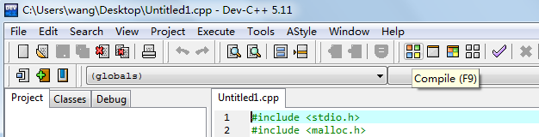
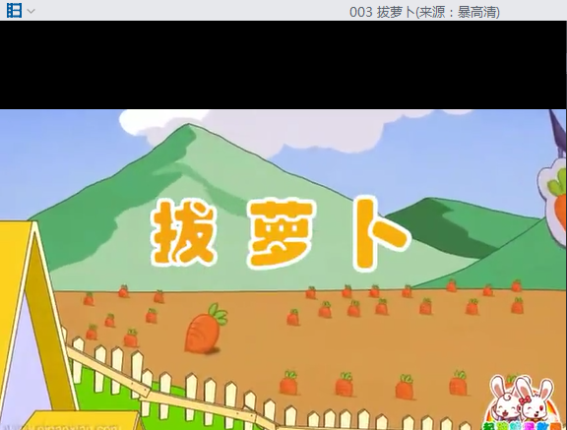

理解数据
数据是程序的处理对象
数据：所有能输入到计算机中并能被程序识别和处理的符号集合

Slide 29
理解数据元素
数据元素：数据的基本单位，在程序中作为一个整体进行考虑和处理
数据项：构成数据元素的最小单位
数据项
学号
姓名
性别
出生日期
籍贯
15041001
王 军
男
19970102
吉林省图们市
数据元素
15041002
李 明
男
19980328
吉林省吉林市
15041003
汤晓影
女
19971116
吉林省长春市
…
…
…
…
…
通常情况下，数据元素具有相同个数和类型的数据项

Slide 30
理解数据元素
数据结构
数据元素是讨论数据结构时的着眼点
学籍管理问题，数据元素是什么？
表项
数据元素
关系
学号
姓名
性别
出生日期
籍贯
15041001
王 军
男
19970102
吉林省图们市
15041002
李 明
男
19980328
吉林省吉林市
抽象
15041003
汤晓影
女
19971116
吉林省长春市
…
…
…
…
…
一般来说，能独立、完整地描述问题世界的一切实体都是数据元素

Slide 31
理解数据元素
数据结构
数据元素是讨论数据结构时的着眼点
人机对弈问题，数据元素是什么？
格局
数据元素
关系
抽象
一般来说，能独立、完整地描述问题世界的一切实体都是数据元素

Slide 32
理解数据元素
数据结构
数据元素是讨论数据结构时的着眼点
七巧板涂色问题，数据元素是什么？
区域
数据元素
关系
B
A
B
C
A
D
抽象
C
F
G
E
F
G
E
D
一般来说，能独立、完整地描述问题世界的一切实体都是数据元素

Slide 33
理解逻辑结构
数据结构：相互之间存在一定关系的数据元素的集合
按照视点的不同，分为逻辑结构和存储（物理）结构
是否基于内存
数据的逻辑结构：数据元素之间逻辑关系的整体
关联方式或邻接关系
取决于实际问题

Slide 34
理解逻辑结构
数据结构：相互之间存在一定关系的数据元素的集合
数据的逻辑结构：数据元素之间逻辑关系的整体
数据的逻辑结构在形式上可定义为一个二元组：
Data_Structure = (D, R)
其中 D 是数据元素的有限集合，R 是 D 上关系的集合
A
B
Data_Structure = (D, R)
其中D = {A, B, C, D, E, F, G}
R = {R1}，R1 = {(A, B), (A, E), (A, F), (B, C), (B, D),
(C, D), (D, E), (D, G), (E, F), (E, G)}
F
G
C
E
D

Slide 35
理解逻辑结构
数据结构从逻辑上分为四类：
（1）集合：数据元素之间没有关系
（2）线性结构：数据元素之间是一对一的线性关系
（3）树结构：数据元素之间是一对多的层次关系
（4）图结构：数据元素之间是多对多的任意关系
线性关系：线性结构
非线性关系：树结构和图结构

Slide 36
理解存储结构
数据结构：相互之间存在一定关系的数据元素的集合
数据的存储（物理）结构：数据及其逻辑结构在计算机中的表示
数据元素
内存
逻辑关系
想 法
算 法
计算机语言如何进行内存分配？
数据表示
在变量定义时进行内存分配
数据处理
存储结构实质上是内存分配，具体实现时依赖于计算机语言

Slide 37
理解存储结构
通常有两种存储结构：
例：(red, green, blue)
起始地址
…
（1）顺序存储结构：用一组连续的存储单元依次存储数据元素，数据元素之间的逻辑关系由元素的存储位置表示
red
green
blue
下标
…
存储结构实质上是内存分配，具体实现时依赖于计算机语言

Slide 38
理解存储结构
通常有两种存储结构：
例：(red, green, blue)
…
（1）顺序存储结构：用一组连续的存储单元依次存储数据元素，数据元素之间的逻辑关系由元素的存储位置表示
0200
green
起始地址
0300
0208
red
下标
0200
（2）链接存储结构：用一组任意的存储单元存储数据元素，数据元素之间的逻辑关系用指针来表示
…
0300
blue
地址
∧
…
存储结构实质上是内存分配，具体实现时依赖于计算机语言

Slide 39
逻辑结构和存储结构的关系
数据的逻辑结构是用户视图，面向问题
数据本身的构成方式
数据的存储结构是实现视图，面向计算机
数据在内存的存储表示
一种数据的逻辑结构可以采用多种存储结构来实现，
采用不同的存储结构，其数据处理的效率往往是不同的
问 题
想 法
算 法
程 序
逻辑结构
存储结构
存储结构
抽象模型
数据表示
程序语言
基本思路
数据处理
编程环境

Slide 40
v
第一章 绪 论
1-2-2 抽象数据类型

Slide 41
讲什么？
什么是数据类型？
什么是抽象？
抽象数据类型

Slide 42
理解数据类型
什么是数据类型呢？
int a, b;
a = 10000000000000; a = a % b;
float x, y; x = 1234567.123; x = x % y;
数据类型：一组值的集合以及定义于这个值集上的一组操作

Slide 43
抽象数据类型
抽象数据类型把什么抽象掉了呢？
抽象数据类型：一个数据模型以及定义在该模型上的一组操作
问 题
想 法
数据模型 = 数据的逻辑结构
强调有哪些数据元素 ，数据元素之间满足什么逻辑关系，基于数据模型有哪些基本操作
逻辑结构
抽象模型
基本思路

Slide 44
抽象数据类型
如何定义抽象数据类型呢？
ADT 抽象数据类型名
数据元素之间逻辑关系的定义
输入：执行此操作所需要的输入
功能：该操作将完成的功能
输出：执行该操作后产生的输出
……
……
endADT
DataModel
Operation
操作 1
操作接口（函数原型）
操作 2
操作 n

Slide 45
v
第一章 绪 论
1-3-1 算法及算法的特性

Slide 46
讲什么？
算法的定义
算法的特性
好算法的特性

Slide 47
算法的定义
算法 : 是对特定问题求解步骤的一种描述，是指令的有限序列
木须柿子的做法：
操作步骤：
1. ………
2. ………
3. ………
1. 柿子切块，鸡蛋加适量盐搅拌
2. 锅里放油
3. 把鸡蛋倒进去炒熟
4. 加入葱花
5. 把柿子放进去放少许盐和味精
6. 翻炒几下出锅装盘
输 入
输 出
算法不是问题的答案，而是解决问题的操作步骤

Slide 48
算法的特性
算法的操作步骤应该满足什么要求？
（1）有穷性：总是在执行有穷步之后结束，且每一步都在有穷时间内完成
每一条指令都不是无限循环！
有穷不是数学意义上的概念！
操作步骤：
1. ………
2. ………
3. ………
输 入
输 出

Slide 49
算法的特性
算法的操作步骤应该满足什么要求？
（1）有穷性：总是在执行有穷步之后结束，且每一步都在有穷时间内完成
（2）确定性：每一条指令必须有确切的含义，相同的输入得到相同的输出
上下文无关
操作步骤：
1. ………
2. ………
3. ………
输 入
输 出

Slide 50
算法的特性
算法的操作步骤应该满足什么要求？
（1）有穷性：总是在执行有穷步之后结束，且每一步都在有穷时间内完成
（2）确定性：每一条指令必须有确切的含义，相同的输入得到相同的输出
（3）可行性：操作步骤可以通过已经实现的基本操作执行有限次来实现
机器可执行
操作步骤：
1. ………
2. ………
3. ………
输 入
输 出

Slide 51
算法的特性
算法的操作步骤应该满足什么要求？
（1）有穷性：总是在执行有穷步之后结束，且每一步都在有穷时间内完成
（2）确定性：每一条指令必须有确切的含义，相同的输入得到相同的输出
（3）可行性：操作步骤可以通过已经实现的基本操作执行有限次来实现
(4) 输入：有0个或多个输入
（5）输出：有一个或多个输出
机器可执行
操作步骤：
1. ………
2. ………
3. ………
输 入
输 出

Slide 52
好算法的特性
一个算法满足什么特性才能称之为好算法呢？
（1）正确性：算法能满足具体问题的需求，即对于任何合法的输入，算法都会得出正确的结果。
（2）健壮性：算法对非法输入的抵抗能力，即对于错误的输入，算法应能识别并做出处理，而不是产生错误动作或陷入瘫痪。
（3）可理解性：算法容易理解和实现。
（4）抽象分级：用合适的抽象分级来组织表达算法的思想， 启发式规则7±2。
（5）高效性：具有较短的执行时间并占用较少的辅助空间。
米勒原则：人类的短期记忆能力一般限于一次记忆 5～9 个对象

Slide 53
v
第一章 绪 论
1-3-2 算法的描述方法

Slide 54
讲什么？
用自然语言描述算法
用流程图描述算法
用程序设计语言描述算法
用伪代码描述算法

Slide 55
欧几里得算法
辗转相除求两个自然数的最大公约数（古希腊（公元前300年））
【想法——基本思路】设两个自然数为 m 和 n，欧几里德算法的基本思想是将 m 和 n 辗转相除直到余数为 0
m n r
35 25
10
25 10
5
10 5
0

Slide 56
自然语言描述算法
辗转相除求两个自然数的最大公约数（古希腊（公元前300年））
【算法——自然语言描述】设两个自然数为 m 和 n，欧几里德算法如下：
步骤1：将 m 除以 n 得到余数 r；
步骤2：若 r 等于0，则 n 为最大公约数，算法结束；否则执行步骤 3；
步骤3：将 n 的值放在 m 中，将 r 的值放在 n 中，重新执行步骤 1；
优点：容易理解；缺点：冗长、二义性
使用方法：粗线条描述算法思想；注意事项：避免写成自然段

Slide 57
流程图描述算法
辗转相除求两个自然数的最大公约数（古希腊（公元前300年））
【算法——流程图描述】设两个自然数为 m 和 n，算法为
开始
r = m % n
优点：流程直观
缺点：缺少严密性、灵活性
使用方法：描述简单算法
注意事项：注意抽象层次
r = 0
Y
m = n
n = r
输出 n
结束

Slide 58
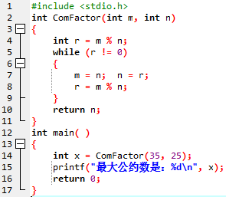
程序语言描述算法
辗转相除求两个自然数的最大公约数（古希腊（公元前300年））
【算法——程序语言描述】设两个自然数为 m 和 n，算法为
优点：能由计算机执行
缺点：抽象性差，对语言要求高
使用方法：算法需要验证
注意事项：将算法写成子函数

Slide 59
伪代码描述算法
什么是伪代码呢？
伪代码：介于自然语言和程序设计语言之间的方法，它采用某一程序设计语言的基本语法，操作指令可以结合自然语言来设计。
伪代码不是一种实际的编程语言，但在表达能力上类似于编程语言，同时极小化了描述算法的不必要的技术细节
伪代码被称为“算法语言”或“第一语言”
伪代码有标准吗？

Slide 60
伪代码描述算法
辗转相除求两个自然数的最大公约数（古希腊（公元前300年））
【算法——伪代码描述】设两个自然数为 m 和 n，算法为
输入：两个自然数 m 和 n
输出：m 和 n 的最大公约数
1. r = m % n;
2. 循环直到 r 等于0
2.1 m = n;
2.2 n = r;
2.3 r = m % n;
3. 输出 n ;
优点：表达能力强，抽象性强，
容易理解，容易实现
使用方法：7 ± 2
米勒原则：人类的短期记忆能力一般限于一次记忆 5～9 个对象

Slide 61
伪代码描述算法
辗转相除求两个自然数的最大公约数（古希腊（公元前300年））
【算法——伪代码描述】设两个自然数为 m 和 n，算法为
int CommonFactor(int m, int n)
{
int r = m % n;
while (r != 0)
{
m = n; n = r;
r = m % n;
}
return n;
}
输入：两个自然数 m 和 n
输出：m 和 n 的最大公约数
1. r = m % n;
2. 循环直到 r 等于0
2.1 m = n;
2.2 n = r;
2.3 r = m % n;
3. 输出 n ;
只描述子函数；省略主函数和头函数

Slide 62
v
第一章 绪 论
1-4-1 算法的时间复杂度

Slide 63
算法分析
算法设计：面对一个问题，如何设计一个有效的算法
指导改进
检验评估
算法分析：对已设计的算法，如何评价或判断其优劣

Slide 64
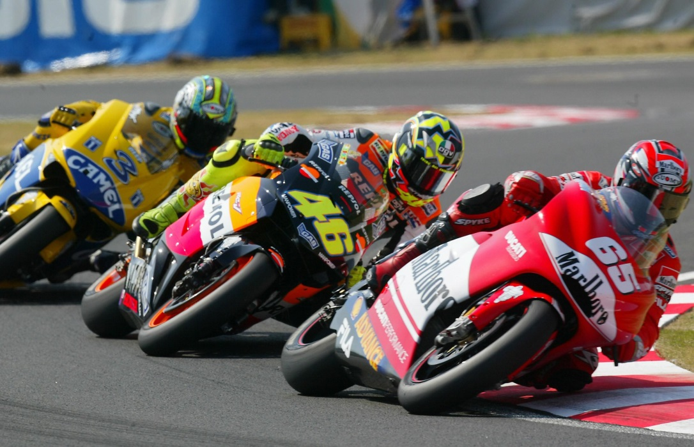

算法分析
如何评价算法？
易读性
健壮（容错）性
可维护性
可扩展性
……
效率（速度）——算法的核心和灵魂

Slide 65
讲什么？
度量算法效率的方法
算法的时间复杂度

Slide 66
度量算法效率
如何度量算法的效率呢？
事后统计（定量分析）：将算法实现，测算其时间和空间开销
缺点：（1）编写程序实现算法将花费较多的时间和精力
（2）所得实验结果依赖于计算机的软硬件等环境因素
事前分析（定性分析）：对算法所消耗资源的一种估算方法
时间
空间
对估算方法有什么要求呢？
能够刻画效率；与语言环境无关；具有一般性……

Slide 67
时间复杂度
每条语句执行次数之和 =
算法的执行时间 ＝ 每条语句执行时间之和
单位时间
基本语句的执行次数
执行次数 × 执行一次的时间
for (i = 1; i <= n; i++)
for (j = 1; j <= n; j++)
x++;
指令系统、编译的代码质量
基本语句：执行次数与整个算法的执行次数成正比的操作指令
问题规模：输入量的多少

Slide 68
时间复杂度
算法的运行时间 = 基本语句的执行次数
如何计算算法中基本语句的执行次数呢？
注意到，几乎所有算法，对于规模更大的输入需要运行更长的时间
运行算法所需要的时间 T 是问题规模 n 的函数，记作 T(n)
问题规模可以是多个变量➔多元函数
如何表示算法的运行时间函数呢？
时间复杂度：当问题规模充分大时，算法中基本语句的执行次数在渐近意义下的阶——关注的是增长趋势

Slide 69
大O 记号
定义1-1 若存在两个正的常数 c 和 n₀，对于任意 n ≥ n₀，都有T(n) ≤ c × f(n)，则称T(n) = O(f(n))。
执行次数
c×f(n)
T(n)
n₀ 之前的情
况无关紧要
n₀
问题规模 n
T(n)和f(n)具有相同的增长趋势，T(n)的增长至多趋同于函数f(n)的增长

Slide 70
时间复杂度
for (i = 1; i <= n; i++)
for (j = 1; j <= n; j++)
x++;
y++;
for (i = 1; i <= n; i++)
for (j = 1; j <= n; j++)
x++;
基本语句的执行次数： T(n) = n²
T(n) = 2n²
时间复杂度： O(n²)
O(n²)

Slide 71
大O 记号
常见的时间复杂度：
Ο(1)＜(log₂n)＜(n)＜(nlog₂n)＜(n²)＜(n³)＜…＜(2^{n})＜(n!)
多项式时间，易解问题
指数时间，难解问题
时间复杂度是在不同数量级的层面上比较算法
时间复杂度是一种估算技术（信封背面的技术）

Slide 72
v
第一章 绪 论
1-4-2 算法的空间复杂度

Slide 73
空间分析
算法在运行过程中需要哪些存储空间？
（1）输入/输出数据占用的空间
取决于问题，与算法无关
int CommonFactor(int m, int n)
{
}
void BubbleSort(int r[ ], int n)
{
}
void Equation(double a, double b, double c, double *p, double *q)
{
}

Slide 74
空间分析
算法在运行过程中需要哪些存储空间？
（1）输入/输出数据占用的空间
取决于问题，与算法无关
（2）算法本身占用的空间
与算法相关，大小固定
int CommonFactor(int m, int n)
{
int r = m % n;
while (r != 0)
{
m = n; n = r;
r = m % n;
}
return n;
}

Slide 75
空间复杂度
算法在运行过程中需要哪些存储空间？
（1）输入/输出数据占用的空间
取决于问题，与算法无关
（2）算法本身占用的空间
与算法相关，大小固定
（3）执行算法需要的辅助空间
与算法相关，体现效率
空间复杂度：算法在执行过程中需要的辅助空间数量
除算法本身和输入输出数据所占用的空间外，算法临时开辟的存储空间
空间复杂度也是问题规模的函数，通常记作：S(n) = O(f(n))

Slide 76
空间复杂度
void BubbleSort(int r[ ], int n)
{
int j, temp, bound, exchange = n;
while (exchange != 0)
{
bound = exchange; exchange = 0;
for (j = 1; j < bound; j++)
if (r[j] > r[j+1]) {
temp = r[j];
r[j] = r[j+1];
r[j+1] = temp;
exchange=j;
}
}
}
void Merge(int r[ ], int s, int m, int t)
{
int r1[n];
int i = s, j = m + 1, k = s;
while (i <= m && j <= t)
{
if (r[i] <= r[j]) r1[k++] = r[i++];
else r1[k++] = r[j++];
}
while (i <= m) r1[k++]=r[i++];
while (j <= t) r1[k++]=r[j++];
for (i = s; i < t; i++)
r[i] = r1[i];
}
O(1)
O(n)
就地（原地）算法：空间复杂度为O(1)，辅助空间是常数

Slide 77
v
第一章 绪 论
1-4-3 算法分析举例

Slide 78
讲什么？
非递归算法的时间复杂度分析
递归算法的时间复杂度分析
最好、最坏、平均情况

Slide 79

增长率
定理1-1：若T(n) = a_{m}n^{m} + a_{m-1}n^{m-1} + … + a₁n + a₀是一个m次多项式，则T(n) = O(n^{m})
关注增长率——忽略所有低次幂和最高次幂的系数

Slide 80
非递归算法
例 1 ++x;
O(1) 常数阶
例 2 for (i = 1; i <= n; ++i)
++x;
O(n) 线性阶
例 3 for (i = 1; i <= n; ++i)
for (j = 1; j <= n; ++j)
++x;
O(n²) 平方阶

Slide 81
非递归算法
例 4 for (i = 1; i <= n; ++i)
for (j = 1; j <= n; ++j)
{
c[i][j] = 0;
for (k = 1; k <= n; ++k)
c[i][j] += a[i][k] * b[k][j];
}
O(n³) 立方阶

Slide 82
非递归算法
例 5 for (i = 1; i <= n; ++i)
for (j = 1; j <= i-1; ++j)
++x;
O(n²)
分析的策略是从内部（或最深层部分）向外展开
例 6 for (i = 1; i <= n; i = 2 * i)
++x;
O(log₂n) 对数阶
分析的策略是设其执行次数为T(n)，则有2^{T(n)} ≤ n，即T(n) ≤ log₂n
T(n) = O(log₂n) = O(logn)

Slide 83
递归算法
分析的策略是根据递归过程建立递推关系式并求解（求和表达式）
例 7 分析递推式 的时间复杂度
假定 n = 2^{k}

Slide 84
递归算法
递归算法一般存在如下通用分治递推式：
其中 a、b、c、k 都是常数
原问题规模
合并解的时间
子问题规模
求解 a 个子问题

Slide 85
递归算法
例 8 设某算法运行时间的递推式描述如下 ，分析该算法的时间复杂度
解：a = 2，b = 2，c = 1，k = 1
即满足 a = b^{k}
因此 T(n) = O(nlog₂n)

Slide 86
各种情况
基本语句的执行次数是否只和问题规模有关？
例 9 在一维整型数组A[n]中顺序查找与给定值 k 相等的元素
int Find(int A[ ], int n, int k)
{
for (i = 0; i < n; i++)
if (A[i] == k) break;
return i;
}
最好情况：1 次，O(1)
最坏情况：n 次，O(n)
平均情况： n/2 次， O(n)
如果算法的时间代价与输入数据有关，则需要分析最好情况、最坏情况、平均情况

Slide 87
各种情况
最好情况：不能代表算法的效率，当出现概率较大时分析
最坏情况：最坏能坏到什么程度，实时系统需要分析
平均情况：已知输入数据分布情况，通常假设等概率分布
如果算法的时间代价与输入数据有关，则需要分析最好情况、最坏情况、平均情况

Slide 88
第一章 重点
数据结构定义
数据结构的逻辑结构和存储结构
算法定义、特性和评价标准
算法时间复杂度和空间复杂度分析

